Slide 1
§4-2一维周期场中电子运动的近自由电子近似
主要内容
一、基本思想
二、模型与微扰计算
非简并情况
简并情况
三、能带与带隙

Slide 2
一、基本思想
以简单的一维模型的计算和讨论，可以了解周期场中运动的电子本征态的一些最基本特点。其基本思想是：
模型认为金属中价电子在一个很弱的周期场中运动，价电子的行为很接近于自由电子，又与自由电子不同。这里的弱周期场设为 ，可以当作微扰来处理，即：
(1)零级近似时，用势场平均值 代替弱周期场V(x)；
(2)所谓弱周期场是指比较小的周期起伏
做为微扰处理。

Slide 3
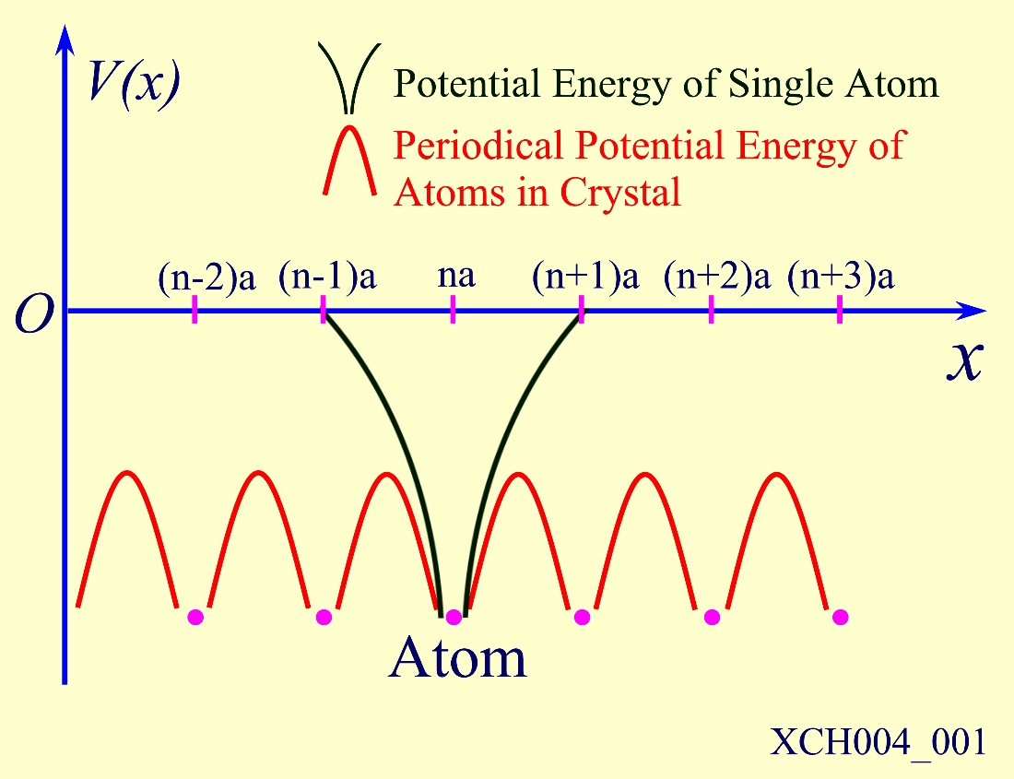
1. 模型和微扰计算
近自由电子近似模型
—— 金属中电子受到原子
实周期性势场的作用
—— 假定势场的起伏较小
零级近似
—— 用势场平均值代替原子实产生的势场
周期性势场的起伏量作为微扰来处理

Slide 4
微扰理论非简并条件下的主要公式
零级近似
一级修正
微扰理论重要公式
能量本征值
二级修正
零级近似
电子波函数
一级修正

Slide 5
1）零级近似下电子的能量和波函数
一维N个原子组成的金属，金属的线度
零级近似下
零级近似的解为自由电子解的形式，故称为近自由电子近似理论。
薛定谔方程
波函数和能量本征值
满足周期边界条件
波函数满足正交归一化
l 为整数

Slide 6
2）微扰下电子的能量本征值
哈密顿量
根据微扰理论，电子的能量本征值
一级能量修正

Slide 7
二级能量修正
——
—— 按原胞划分写成
引入积分变量ξ
利用势场函数的周期性

Slide 8
i)
ii)
将 和 代入 ii) 得
—— 周期场V(x)的第n个傅里叶系数

Slide 9
二级能量修正式
计入微扰后电子的能量
非简并微扰结论之一

Slide 10
3）微扰下电子的波函数
电子的波函数
零级波函数
波函数的一级修正

Slide 11
计入微扰电子的波函数
非简并微扰结论之二
令
可以证明
电子波函数
—— 具有布洛赫函数形式

Slide 12
电子波函数的意义
i) 电子波函数和散射波
— 波矢为k的前进的平面波
— 平面波受到周期性势场作用产生的散射波
散射波的波矢
相关散射波成份的振幅
散射波
若分母为零

Slide 13
散射波成份的振幅
此时
电子入射波波长
—— 布拉格反射条件在正入射时的结果
波函数一级修正项
—— 修正项结果趋于发散的

Slide 14
发散原因在于：电子波函数不同态之间的相互作用
在原来的零级波函数 中
掺入与它有微扰矩阵元的其它零级波函数
它们的能量差越小，掺入的部分就越大
当 时
—— 两个状态具有相同的能量，导致了波函数的发散

Slide 15
二级能量修正
当
E_{k}
电子的能量也是发散的
k
k和k’两个状态具有相同的能量
k和k’态是简并的
——非简并微扰法不再适用了

Slide 16
近自由电子近似——简并微扰理论
简并微扰理论的处理方法：将 看成是简并态之间的适当线性组合，即：
将ψ代入波动方程，并利用波动方程确定a,b及本征值：

Slide 17
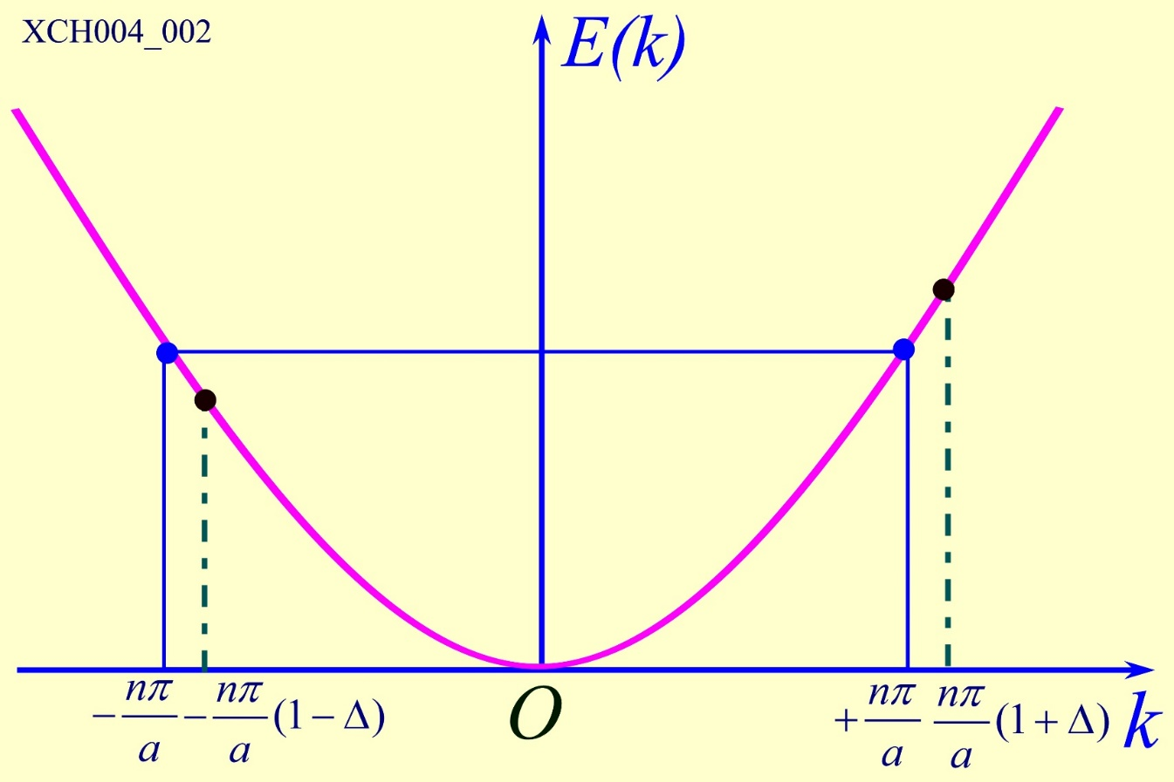
简并微扰
4）电子波矢在 附近的能量和波函数
在简并微扰问题中，波函数由简并波函数线性组合构成
简并微扰论中只考虑影响最大的状态，忽略其它状态的影响
状态
—— Δ是一个小量
对其有主要影响的状态
只考虑状态
对状态
的影响。

Slide 18
简并波函数
薛定谔方程

Slide 19
分别以 或 从左边乘方程，对 x 积分
利用
线性代数方程
a, b有非零解
能量本征值

Slide 20

i)
波矢k离 较远，k状态的能量和状态k’差别较大
将 按
泰勒级数展开

Slide 21
简并微扰结果之一
k和k’能级相互作用的结果是原来能级较高的k’提高，原来能级较低的k下压
量子力学中微扰作用下，两个相互影响的能级，总是原来较高的能量提高了，原来较低的能量降低了
能级间“排斥作用”

Slide 22
ii)
波矢k非常接近 ，k状态的能量和k’能量差别很小
将 按 泰勒级数展开

Slide 23
简并微扰结果之二

Slide 24
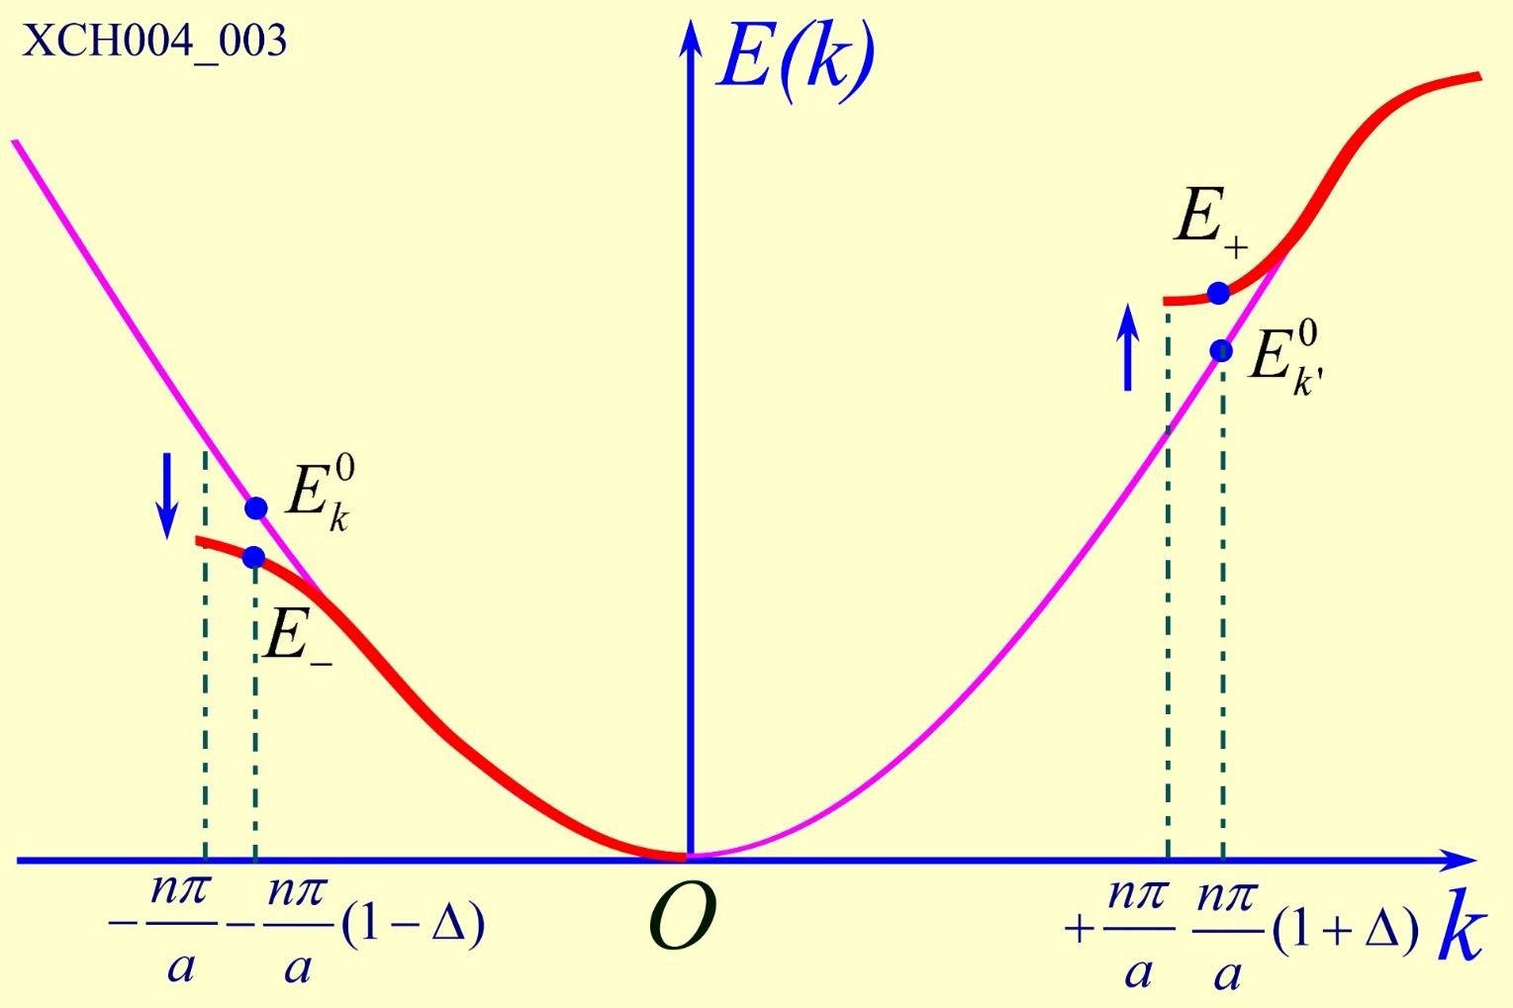
简并微扰结果分析
i) 两个相互影响的状态k和k’微扰后，能量变为E₊和E₋，原来能量高的状态 ，能量提高；原来能量低的状态 能量降低

Slide 25
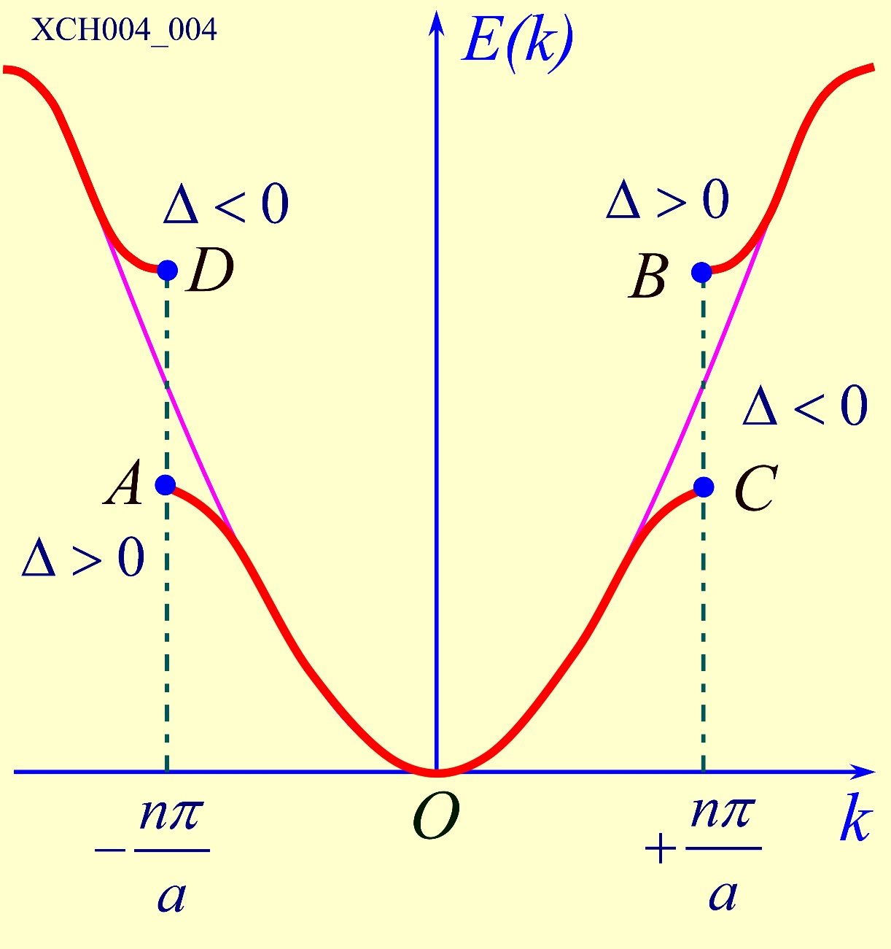
简并微扰结果分析
ii) 当 Δ ⇒ 0 时
Δ > 0, Δ < 0, 两种情形下完全对称的能级图
A和C、B和D代表同一状态
它们从Δ>0, Δ<0两个方向趋向极限，当Δ⇒0极限相同

Slide 26
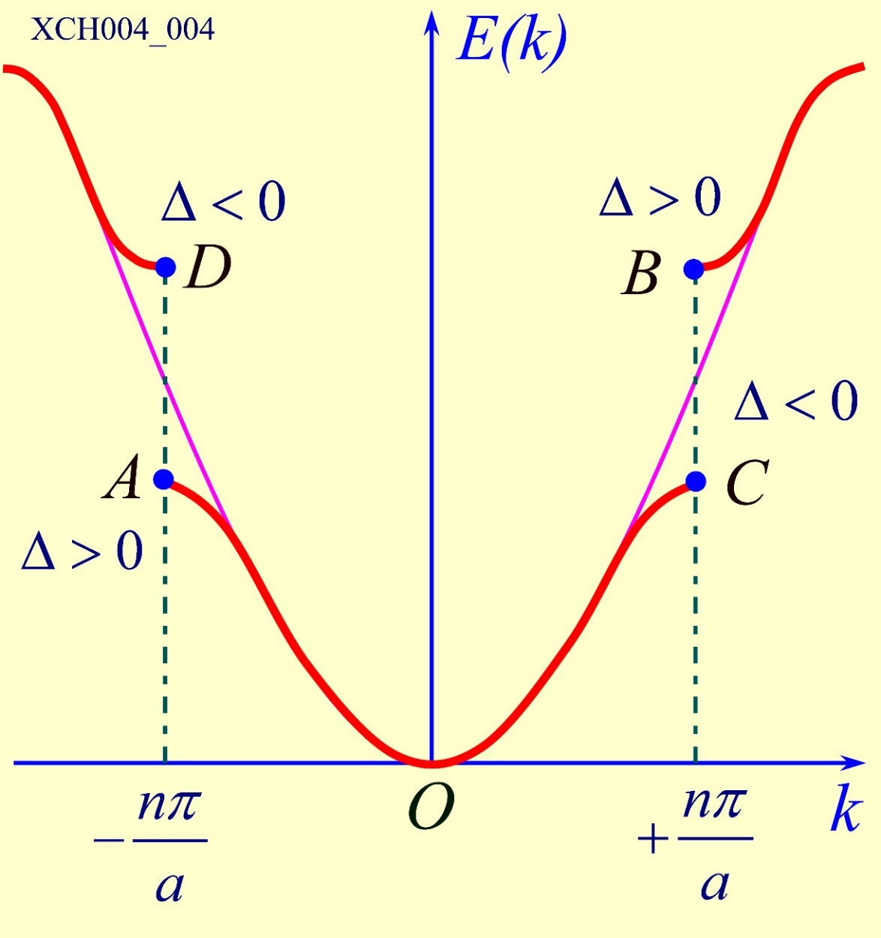
2. 能带和带隙（禁带）
零级近似下，将电子看作是自由粒子，能量本征值曲线为抛物线
非简并微扰情形：电子的k不在πn/a附近时，与k状态相互作用的其它态的能量与k状态的零级能量相差大
简并微扰情形：只考虑k空间边界两种状态之间的相互作用，能量本征值在
两个态的能量
间隔为禁带宽度

Slide 27
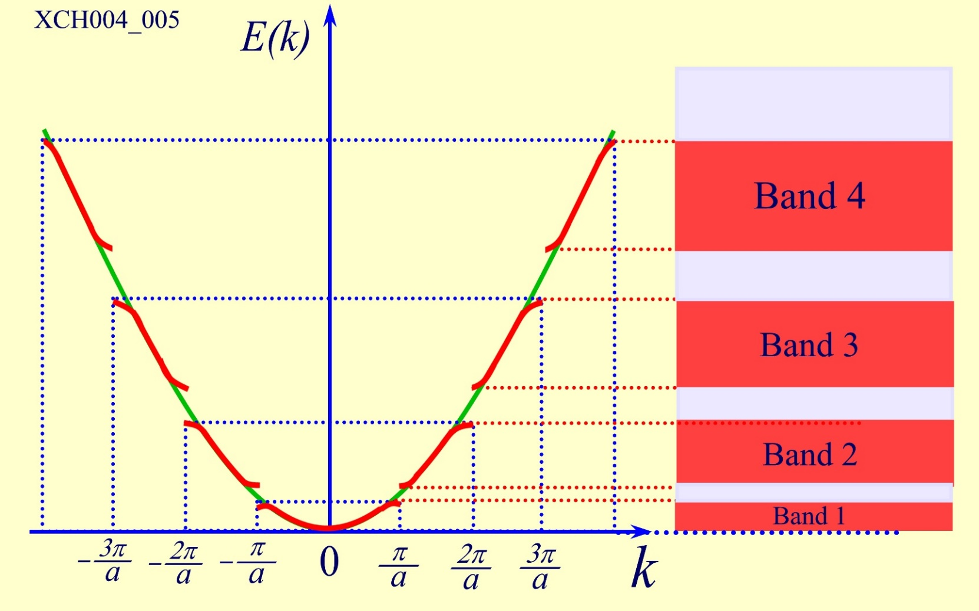
2. 能带和带隙（禁带）
由于晶格周期性势场的影响，晶体中电子准连续的能级分裂为一系列的能带
能带底部，能量向上弯曲；能带顶部，能量向下弯曲

Slide 28

2. 能带和带隙（禁带）
禁带出现在波矢空间倒格矢的中点处

Slide 29
2. 能带和带隙（禁带）
禁带的宽度
—— 取决于金属中势场的形式

Slide 30
2. 能带和带隙（禁带）
每个能带中包含的量子态数目
波矢k的取值
对应 k的变化数目
每个能带对应k的取值范围
各个能带k的取值数目
—— 原胞的数目
—— 计入自旋，每个能带中包含2N个量子态

Slide 31
2. 能带和带隙（禁带）
近自由电子近似简并微扰理论的结果表明：
（1）对于波矢 而言，N很大，故k 很密集，可以认为
是k 的准连续函数；
（2） 在 处不连续（这里 ），且每个
均含有许多能级，称其为能带；
（3） 总体称为能带结构（n为能带编号）；
（4）相邻两个能带 与 之间可以相接，重叠或是分开，对于一维周期性势场来说属于分开情况，则出现带隙称为禁带。
（5）在完整的晶体中，禁带内没有允许的能级。

Slide 32
一维布喇菲格子，能带序号、能带所涉及波矢k的范围和布里渊区的对应关系
能带序号
k的范围
k的长度
布里渊区
第一布里渊区
第二布里渊区
第三布里渊区

Slide 33

一维布喇菲格子，能带序号、波矢k和布里渊区对应关系

Slide 34

能带表示之一——扩展区图示
特征：按能量由低到高的顺序，分别将能带k限制在第一布里渊区、第二布里渊区，…等等。
扩展区图示
(单值函数)
一个布里渊区表示一个能带

Slide 35
电子波矢和量子数－简约波矢的关系
平移算符本征值量子数k（简约波矢，计为 ）和电子波矢k之间的关系
简约波矢 的取值范围
—— 第一布里渊区
近自由电子中电子的波矢
—— l 为整数
在一维情形中 —— m为整数

Slide 36
电子的波函数
可以表示为
—— 晶格周期性函数

Slide 37
将 代入
利用电子波矢和简约波矢的关系，电子在周期性势场中的波函数为布洛赫函数

Slide 38
用简约波矢来表示能级
电子的能级
—— m为整数，对应于不同的能带

Slide 39
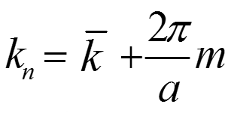
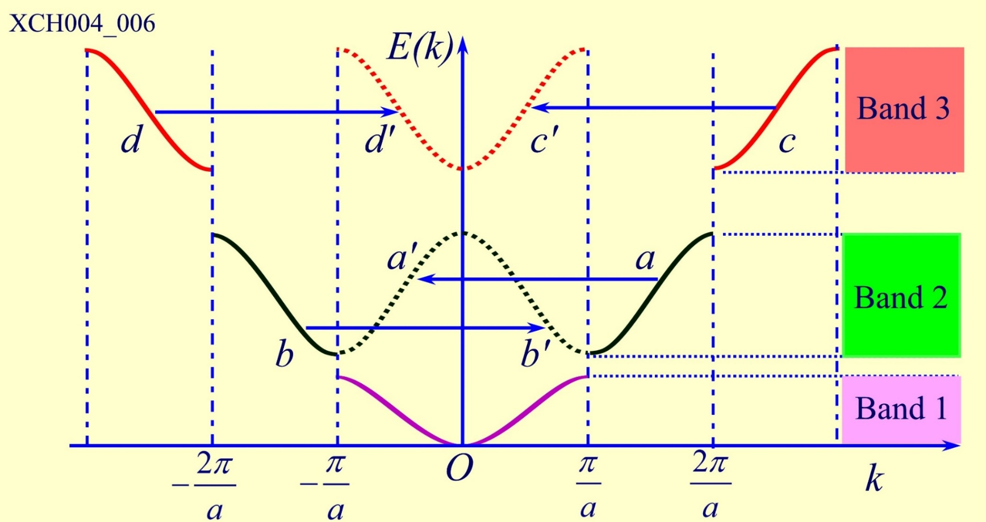
电子波矢k和简约波矢的关系
第n个能带的电子波矢为

Slide 40
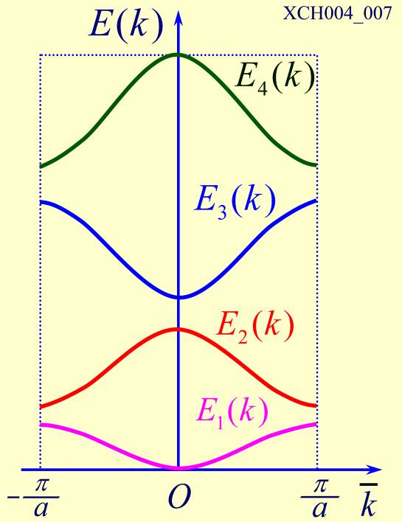
能带表示之二——简约区图示
简约波矢的取值被限制在简约布里渊区，要标志一个状态需要表明：
1) 它属于哪一个能带（能带标号）
2) 它的简约波矢 是什么？
第一能带位于简约布里渊区，其它能带可以通过倒格矢
移到简约布里渊区
得到所有能带在简约布里渊区的图像
简约区图示(多值函数)

Slide 41
用简约波矢来表示零级波函数
零级波函数
将 代入得到
与用简约波矢表示能带一样，必须指明波函数属于哪一个能带

Slide 42
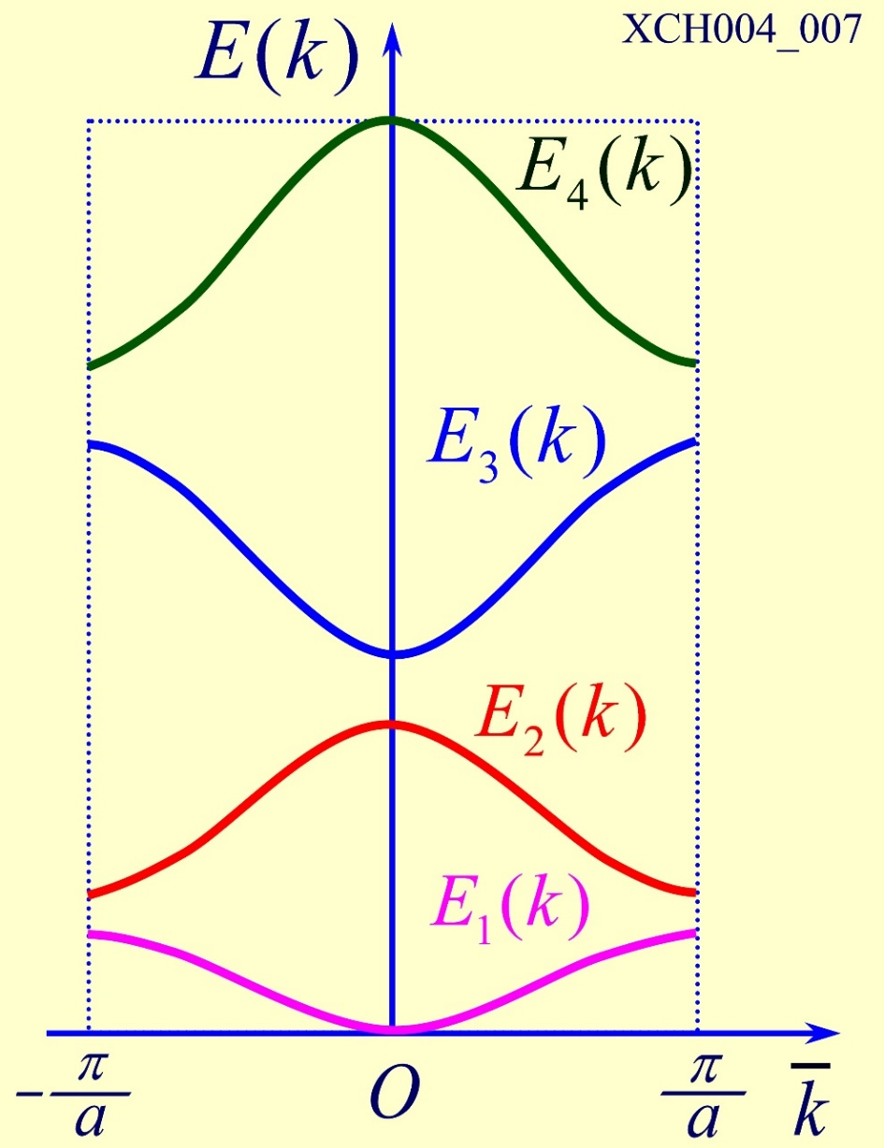
从简约波矢的观点来看近自由电子的微扰计算
周期性势场的起伏只使得不同能带相同简约波矢 的状态之间的相互影响
对于一般的 （远离布里渊边界）这些状态间的能量相差较大，在近自由电子近似的微扰计算中，采用非简并微扰
简约波矢 及其 附近，存在两个能量相同或能量相近的态，需要简并微扰理论来计算
结果表明在 和
不同能带之间出现带隙— 禁带，能量跃变的位置恰好是布里渊区边界。

Slide 43
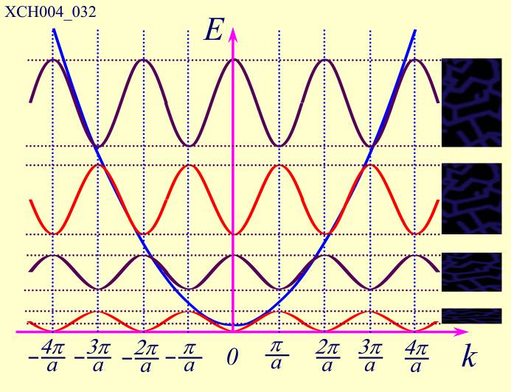
能带表示之三——重复区图示
扩展线
(周期性)
Band 4
简约区
Band 3
Band 2
Band 1

Slide 44
例题:P578---题4.3
电子周期场的势场为:
其中,a=4b, 为常数.
(1)试画出此势能曲线,并求其平均值;
(2)用近自由电子近似模型求出晶体的第一个及第二个带隙宽度.

Slide 45
解:
(1)n=0时
-a
-b
b
a
2a 3a 4a

Slide 46
(1)求势能的平均值

Slide 47
(2)求△E₁和△E₂
公式:
(a)n=1
(b)n=2
V₁(x)
V₂(x)

Slide 48
例题:P582----题4.2
请写出一维近自由电子近似,第n个能带(n=1,2,3)中,简约波矢 的零级波函数.
解:
第n个能带的电子波矢为
且有:

Slide 49
第一能带:m=0
第二能带:m=-1
第三能带:m=1

Slide 50

教育走得太快，
请等等落下的灵魂。

